Slide 1
車両系建設機械（整地・運搬・積込み用及び掘削用）運転
技能講習補助テキスト
講習用パワーポイント資料

Slide 2
第1章 車両系建設機械に関する基礎的知識

Slide 3
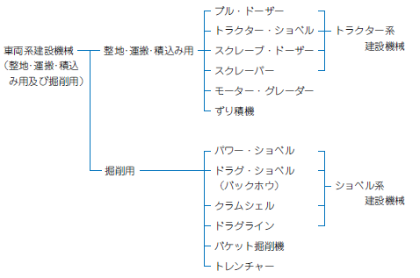
車両系建設機械（整地・運搬・積込み用及び掘削用）の種類、型式（労働安全衛生法施行令別表第7）
車両系建設機械の分類
テキスト２ページ/補助テキスト５ページ

Slide 4
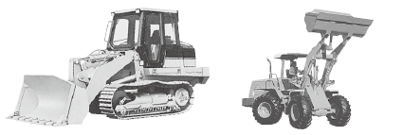
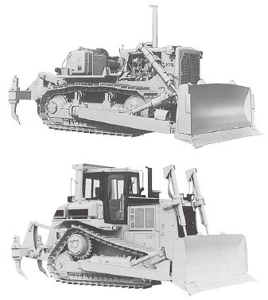
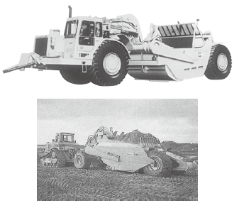
整地・運搬・積込み用機械
トラクター・ショベルの例
ブル・ドーザーの例
スクレーパーの例
テキスト２ページ/補助テキスト５ページ

Slide 5
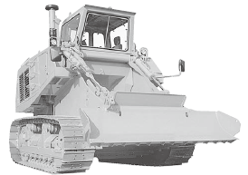
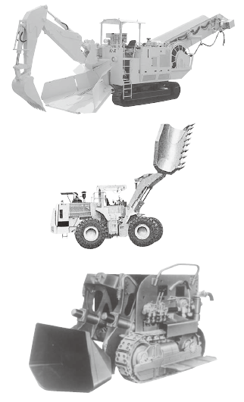
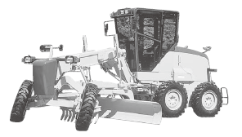
整地・運搬・積込み用機械
スクレープ・ドーザーの例
モーター・グレーダーの例
ずり積機の例
テキスト５ページ/補助テキスト６ページ

Slide 6
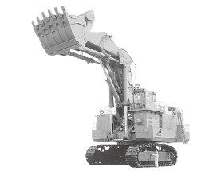
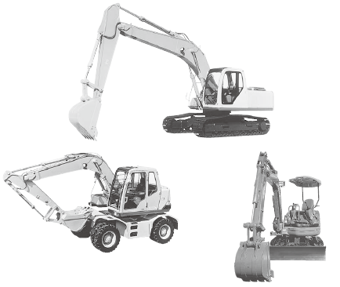
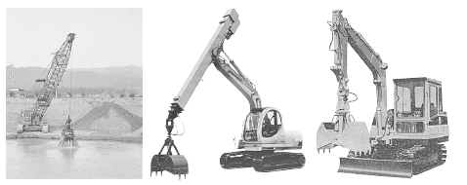
掘削用機械
パワー・ショベルの例
ドラグ・ショベルの例
クラムシェルの例
テキスト７ページ/補助テキスト８ページ

Slide 7
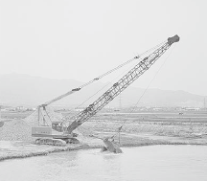
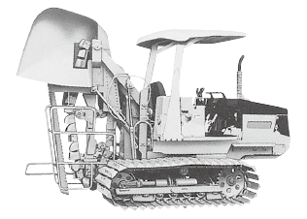
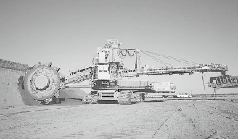
掘削用機械
ドラグラインの例
トレンチャーの例
バケット掘削機の例
テキスト９ページ/補助テキスト９ページ

Slide 8
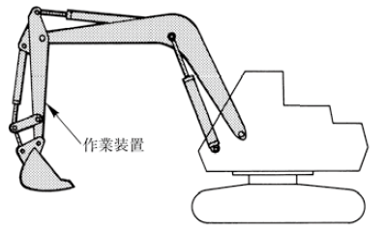
車両系建設機械に関する用語 1・・・作業装置
テキスト１０ページ/補助テキスト１０ページ

Slide 9
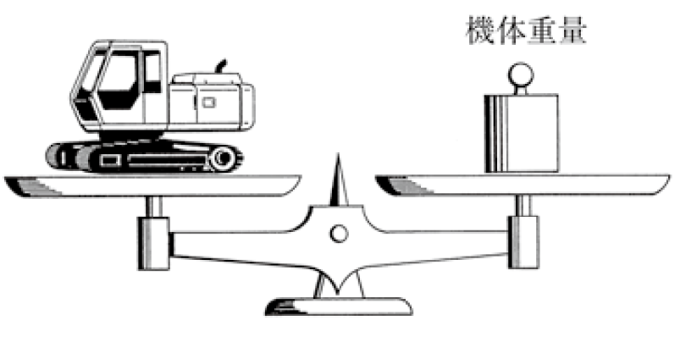
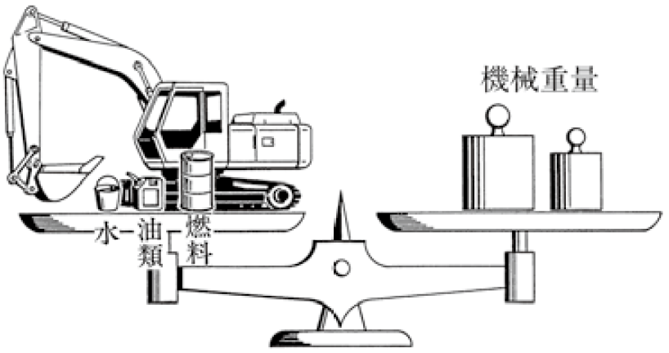
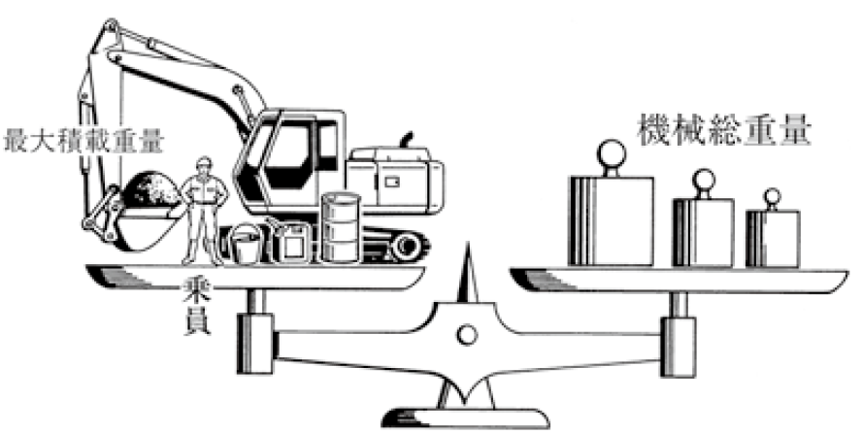
車両系建設機械に関する用語 ２・・・機体重量
車両系建設機械に関する用語 ３・・・機械重量
車両系建設機械に関する用語 ４・・・機械総重量
機体重量
水
油類
燃料
機械重量
機械総重量
テキスト１１ページ/補助テキスト１０ページ

Slide 10
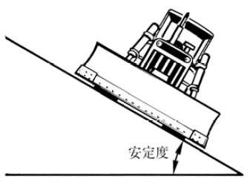
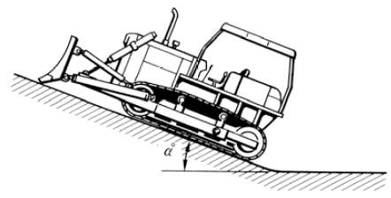
車両系建設機械に関する用語 5・・・安定度 6・・・登坂能力
安定度
登坂能力
テキスト１２ページ/補助テキスト１１ページ

Slide 11
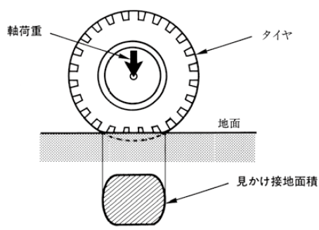
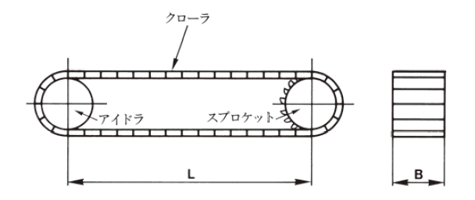


車両系建設機械に関する用語 7・・・平均接地圧
① クローラ式
② ホイール式
$$平均接地圧=\frac{Ｗ×9.8}{Ｓ}=\frac{Ｗ×9.8}{2Ｂ×Ｌ}（kPa）$$
$$平均接地圧=\frac{軸荷重×9.8}{見かけ接地面積}（kPa）$$
Ｗ：機械総質量（ｔ）
Ｓ：総接地面積＝2Ｂ×Ｌ（㎡）
Ｌ：総質量状態でのアイドラ（遊動輪）とスプロケット（起動輪）の中心距離（ｍ）
Ｂ：クローラの幅（ｍ）
テキスト１３ページ/補助テキスト１１ページ

Slide 12
第２章 車両系建設機械の原動機及び油圧装置

Slide 13
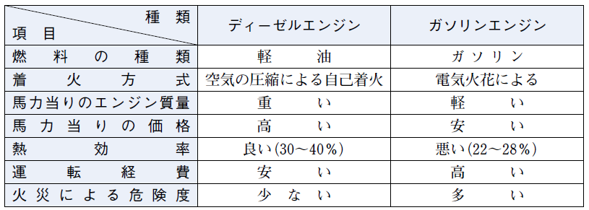
原動機
ディーゼルエンジンとガソリンエンジンの対比
テキスト１６ページ/補助テキスト１２ページ

Slide 14
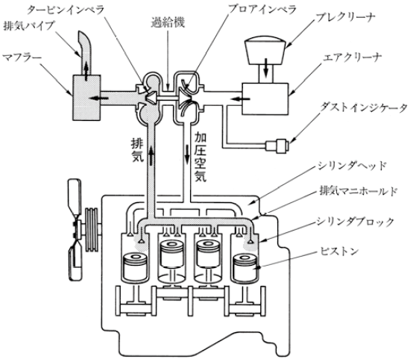
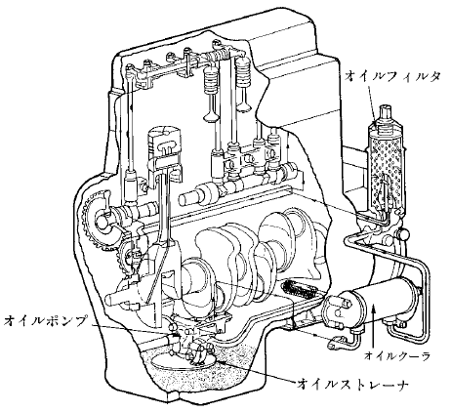
ディーゼルエンジンの構造
吸・排気装置の例
潤滑装置系統の例
テキスト１８ページ/補助テキスト１２ページ

Slide 15
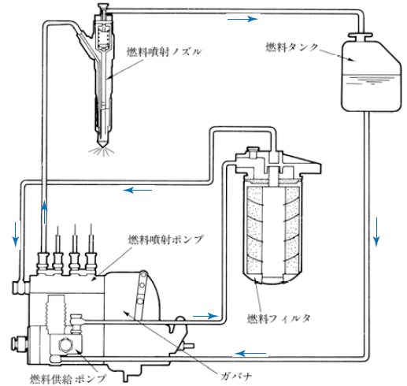
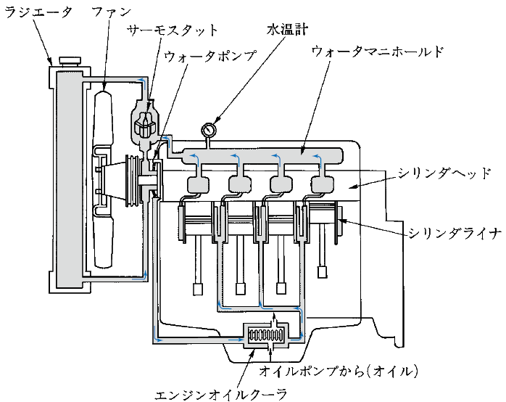
ディーゼルエンジンの構造
水冷式エンジンの例
燃料装置系統の例
テキスト１９ページ/補助テキスト１３ページ

Slide 16
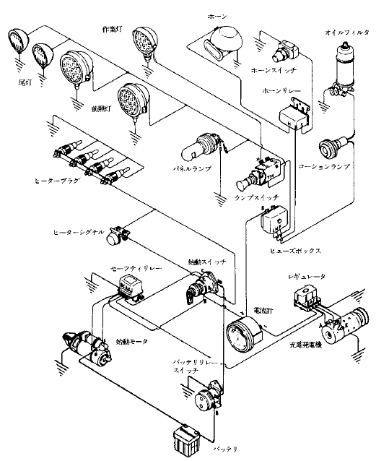
ディーゼルエンジンの構造
電気回路の例
テキスト２０ページ/補助テキスト１３ページ

Slide 17
燃料・エンジンオイル
エンジンオイルは、以下のような働きをもつ。
① 潤滑作用
② 冷却作用
③ 密封作用
④ 清掃作用
⑤ 防錆作用
いろいろな名称のものがあるが、建設機械の取扱説明書などで指定された規格のものを使用する必要がある。
テキスト２２ページ/補助テキスト１３ページ

Slide 18
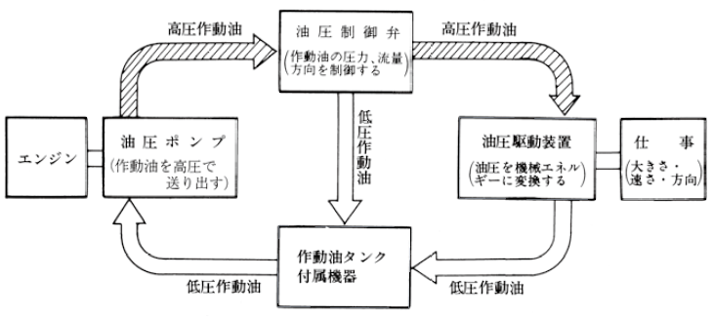
油圧装置
テキスト２４ページ/補助テキスト１４ページ

Slide 19
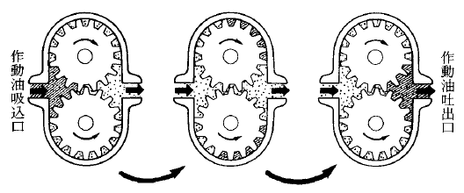
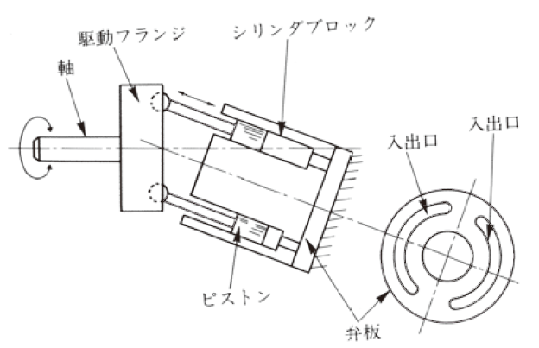
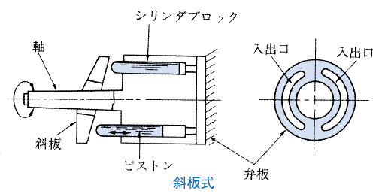
油圧ポンプ ①ギヤポンプ ②ピストンポンプ 斜軸式、斜板式
ギヤポンプの作動原理の概要
斜軸式 斜板式
テキスト２５ページ/補助テキスト１４ページ

Slide 20
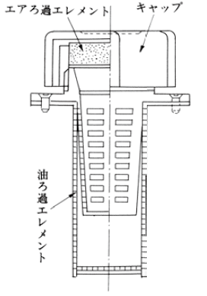
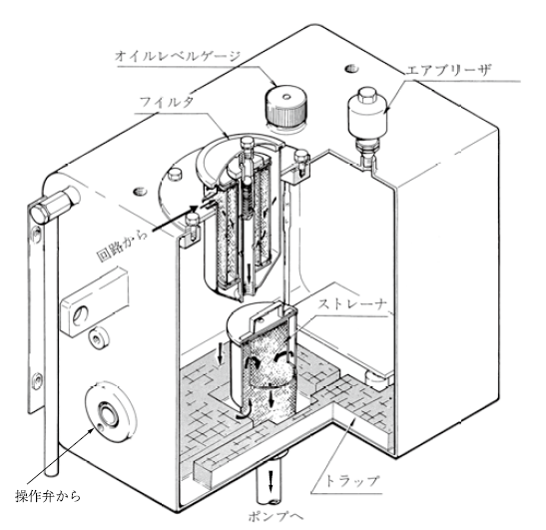
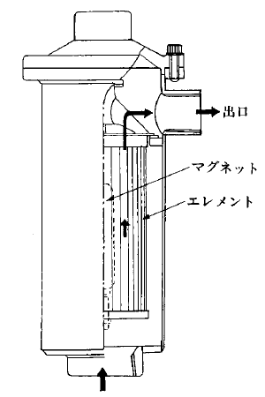
作動油タンク
コンビネーションエアブリーザ
作動油タンク
管路用フィルタ
テキスト３１ページ/補助テキスト１４ページ

Slide 21
第３章 車両系建設機械の走行に関する装置の構造

Slide 22
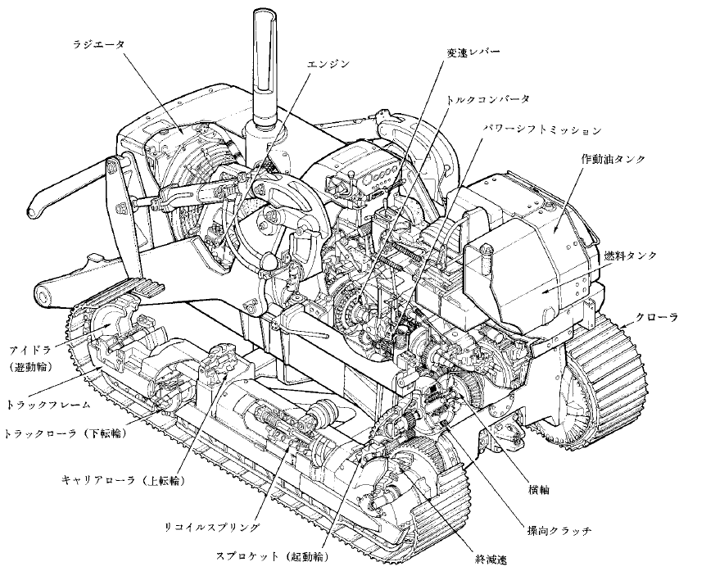
クローラ式トラクター
クローラ式トラクター構造の例
テキスト３５ページ/補助テキスト１５ページ

Slide 23
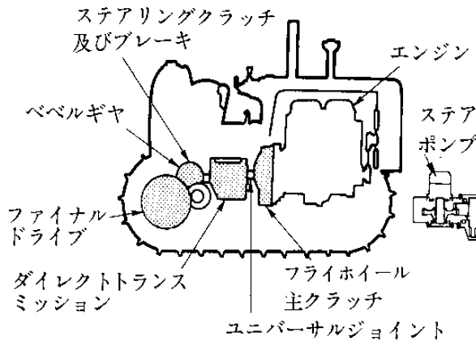
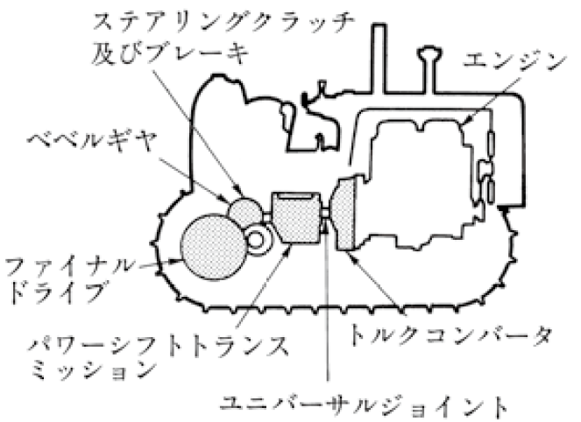
クローラ式トラクター
ダイレクトドライブ方式の動力伝達装置の例
パワーシフト方式の動力伝達装置の例
テキスト３５ページ/補助テキスト１５ページ

Slide 24
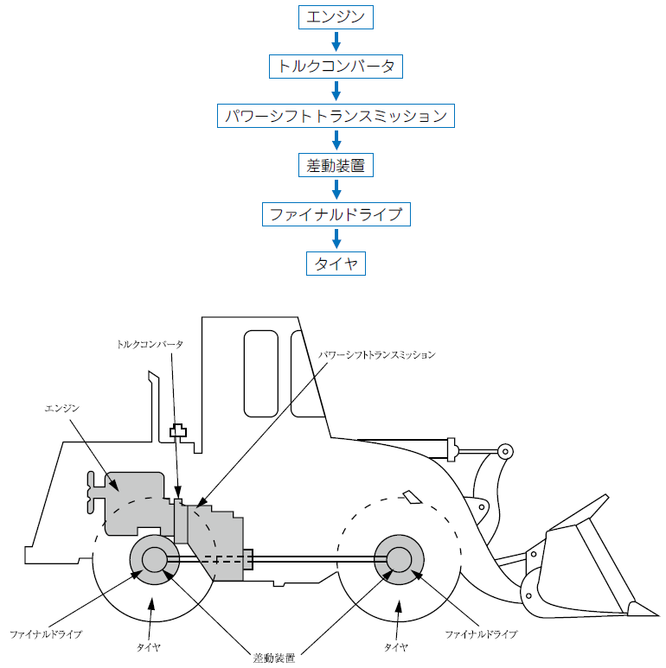
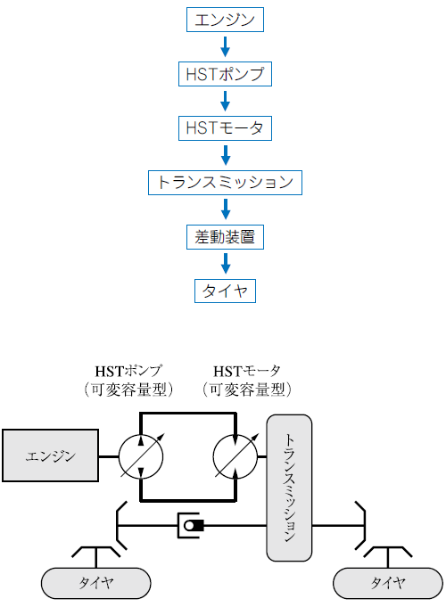
ホイール式トラクター
トルクコンバータ方式の動力伝達の例
ＨＳＴ（Hydro-Static-Transmission）方式の動力伝達の例
テキスト４７ページ/補助テキスト１６ページ

Slide 25
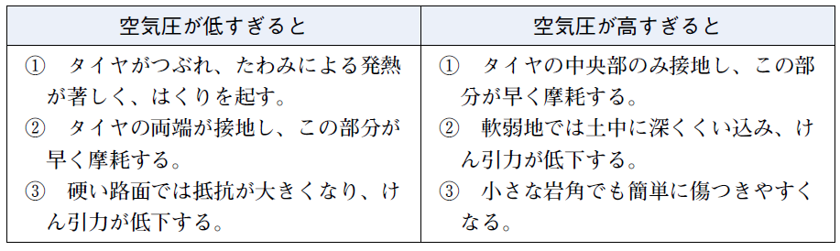
ホイール式トラクター タイヤ
タイヤの空気圧
テキスト５３ページ/補助テキスト１７ページ

Slide 26
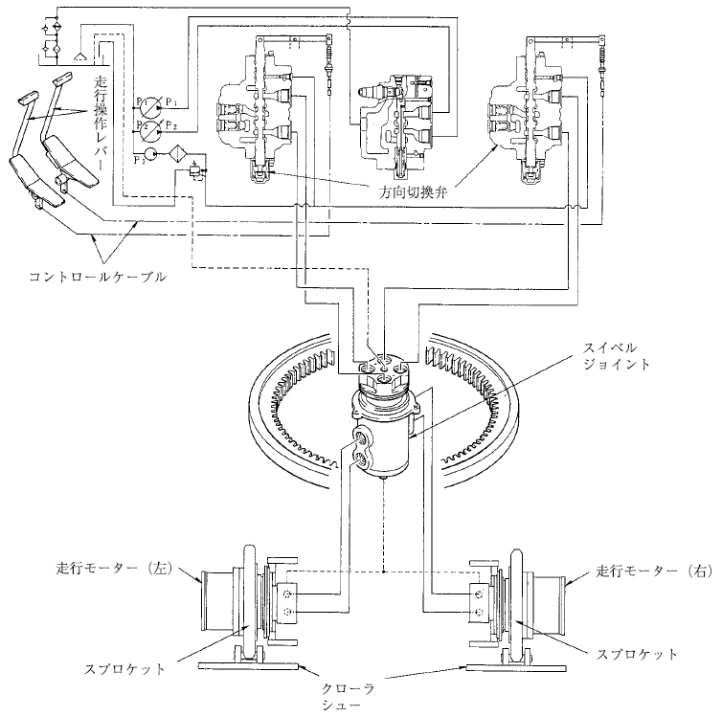
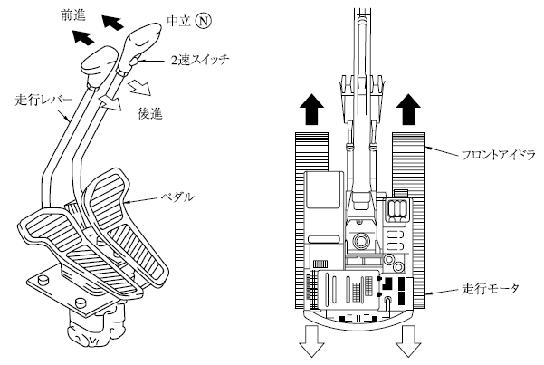
油圧式ショベル系建設機械（クローラ式）
クローラ式の走行用操作装置の例
油圧式ショベル系建設機械の油圧回路の例
テキスト５７ページ/補助テキスト１８ページ

Slide 27
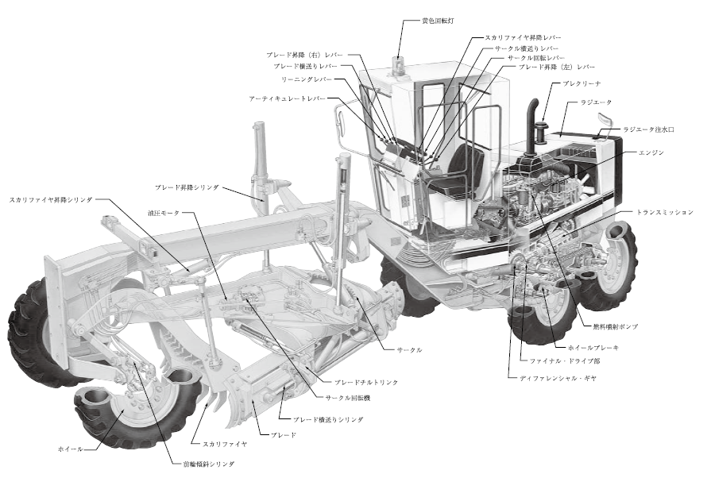
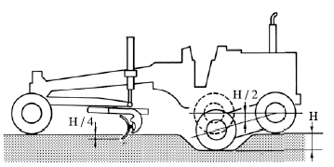
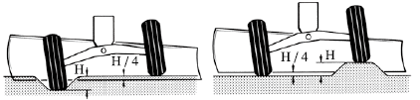
モーター・グレーダー
モーター・グレーダー構造の例
上下揺動の例
前車軸の動きの例
テキスト６３ページ/補助テキスト１９ページ

Slide 28
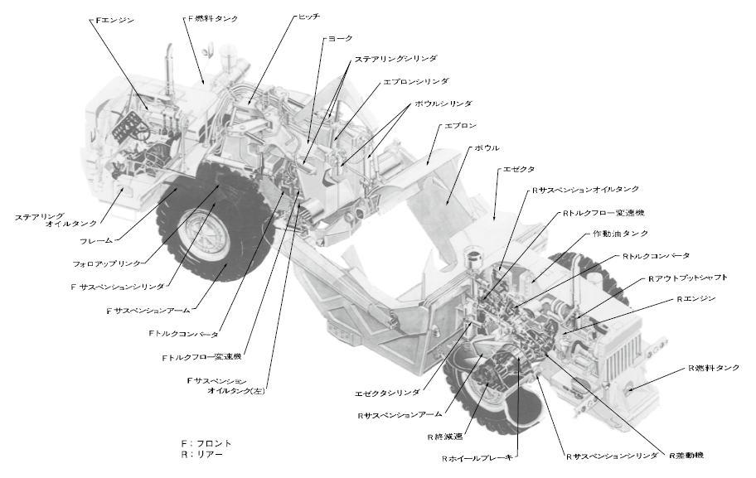
スクレーパー
モーター・スクレーパー構造の例
テキスト６６ページ/補助テキスト２０ページ

Slide 29
第４章 車両系建設機械の走行に関する装置の取扱い

Slide 30
走行開始の取扱い
（１） エンジン始動前
（２） エンジンの始動
（３） エンジン始動後
テキスト６９ページ/補助テキスト２１ページ

Slide 31
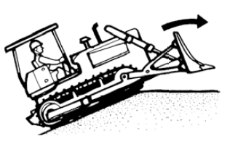
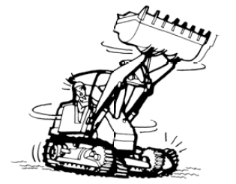
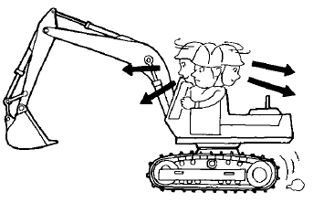
走行時の取扱い
（１） 発進
（２） 走行中
坂を上りきったときの留意点
高速でその場旋回の留意点
前・後進時の機械の向き等確認
テキスト７２ページ/補助テキスト２３ページ

Slide 32
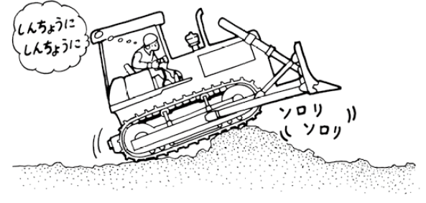



走行時の取扱い
（３） 登・降坂、その他
（４） 走行の停止
障害物を乗り越え時の留意点
軟弱地では道板等の使用の例
坂道での歯止めの例
坂道での停止の例
テキスト７４ページ/補助テキスト２５ページ

Slide 33

駐車（駐機）時の取扱い
駐車時の留意点
グリース、オイル等
１・・・グリース
２・・・不凍液
３・・・オイル
テキスト７６ページ/補助テキスト２７ページ

Slide 34
第５章 車両系建設機械の作業に関する装置の構造及び種類

Slide 35




トラクター系建設機械の作業装置の構造及び種類
クローラ式トラクター・ショベルの油圧による作動の例
アングル・ドーザーの例
ストレート・ドーザーの例
レーキ・ドーザーの例
テキスト７９ページ/補助テキスト２９ページ

Slide 36






トラクター系建設機械の作業装置の構造及び種類
Ｕドーザーの例
トリミング・ドーザーの例
リッパ－の例
湿地ブル・ドーザーの例
プッシュ・ドーザーの例
トラクターショベルの例
テキスト８２ページ/補助テキスト３１ページ

Slide 37


安全装置等
１・・・前照灯
２・・・警報装置
３・・・ヘッドガード及び転倒時保護装置（ROPS）
転倒時保護装置の例
リフトアームの安全ピン等の例
テキスト８５ページ/補助テキスト３３ページ

Slide 38



ショベル系建設機械の作業装置の構造及び種類
アームシリンダ
アーム
アームシリンダ
アーム
ブーム
バケットシリンダ
ブーム
バケットシリンダ
ブームシリンダ
ストラップ
ブームシリンダ
ストラップ
ストラップロッド
ドラグショベル用バケット
ストラップロッド
ドラグ・ショベル
パワーショベル
パワーショベル用バケット
油圧式ショベルの作業装置の例
ヘッド
支持ロープ
開閉ロープ
アーム
タグライン
ロープ
開閉ロープ
シェル
タグライン
メーン
シャフト
カウンター
ウェイト
爪
機械式クラムシェルの作業装置の例
テキスト８６ページ/補助テキスト３５ページ

Slide 39




安全装置等
乗降時（ロック作動）
作業時（ロック解除）
旋回レバー
スイッチ
タイマー
ソレノイド弁
標準
位置
電池
旋回モータ
コントロールポンプ
エンジン
作動油タンク
ロック
フリー
ロックレバーの例
旋回駐車ブレーキの例
外れた場所
ブーム巻
上げ位置
バックス
トップ
Aフレーム
ストップボルト
ブーム
ブーム
ボルト長さ
80°
作動確度
調 整 用
ブーム倒れ止め装置の例
ブーム起伏停止装置の例
テキスト９０ページ/補助テキスト３６ページ

Slide 40



モーター・グレーダー
回転歯車室
昇降アーム
ブレード回転
リーニング
ブレード昇降（右）
球継手
昇降リンク
横送り歯車室
ドローバー
サークル
ブレード
ブレードチルトリンク
ブレード装置の例
ブレード昇降（左）
ドローバ横送り
スカリファイヤ装置の例
モーター・グレーダー作業装置の操作の例
テキスト９２ページ/補助テキスト３８ページ

Slide 41


スクレーパー
ずり積機
エジェクタ
エプロンアーム
シリンダ
ブーム
コンベヤ
ヨーク
アーム
ボウル
バケット
旋回フレーム
カッティング
エッジ
ボウルシリンダ
エプロン
スクレーパーの作業装置の例
掻き込み式ローダの作業装置の例
テキスト９４ページ/補助テキスト３９ページ

Slide 42
第６章 車両系建設機械の作業に関する装置の取扱い等

Slide 43


ブル・ドーザー １・・・基本操作
ブル・ドーザーの操作装置の例
ブル・ドーザーの標準操作方式の
テキスト９７ページ/補助テキスト４１ページ

Slide 44


ブル・ドーザー １・・・基本操作
アングリングの例
ＰＡＴ車のアングル姿勢
テキスト９９ページ/補助テキスト４２ページ

Slide 45



ブル・ドーザー １・・・基本操作
チルティングの例
ＰＡＴ車のチルト姿勢
刃先角の調整
テキスト１００ページ/補助テキスト４２ページ

Slide 46


ブル・ドーザー ２・・・基本作業
斜面の走行の例
ブレードの操作の例
テキスト１０１ージ/補助テキスト４３ページ

Slide 47



掘削作業
①
②
③
サイドカット作業例(a)
①
②
③
スロットドージングの例
④
⑤
⑥
ブレードの高さ
40～50cm
溝掘削作業の例
サイドカット作業例(b)
水
水
①
②
水
水
③
④
法面排水の例
サイドカット作業例(c)
サイドカット作業の例
テキスト１０３ページ/補助テキスト４４ページ

Slide 48




押土作業
二段押しの例
リレー押し作業の例
溝掘削作業の例
並列押土作業の例
敷均し作業の例
テキスト１０５ページ/補助テキスト４６ページ

Slide 49


盛土作業
盛土作業の締固めの例
盛土作業の例
テキスト１０７ページ/補助テキスト４７ページ

Slide 50



仕上げ作業
仕上げ作業の例
荒仕上げ作業の例
ブレードコントロール装置の例
テキスト１０９ページ/補助テキスト４８ページ

Slide 51






応用作業
あらかじめチェーンソー等で伐採
竹やぶの場合は深さを20～30cmにする。
除根、除草作業の例
竹やぶ等の根切りの例
レーキ・ドーザ
転石の除去作業の例
舗装盤除去作業の例
埋戻し作業の例
テキスト１０９ページ/補助テキスト５０ページ

Slide 52






リッピング作業
（１） 岩塊リッピング
（２） 逆目（さかめ）リッピング
シングルシャンクリッパ－とマルチシャンクリッパ－
岩塊、逆目の場合のリッパ－作業
リッパ－作業
軟弱地の通過の例
下りこう配と十文字リッピング
軟弱地用シューの例
テキスト１１２ページ/補助テキスト５２ページ

Slide 53

トラクター・ショベル
トラクター・ショベルの操作装置の例
テキスト１１５ページ/補助テキスト５６ページ

Slide 54


トラクター・ショベル
リフトアームとバケットの操作例
走行時のバケットの高さの例
テキスト１１６ページ/補助テキスト５６ページ

Slide 55




掘削作業
掘削作業の例（１）
掘削作業の例（２）
すかし掘りは危険
掘削作業の例（３）
掘削作業の例（４）
テキスト１１８ページ/補助テキスト５７ページ

Slide 56



積込み運搬作業
ヒンジピンの高さ
積み込み開始
終り
積込み運搬作業の例
積込み姿の例（１）
安定
片荷
片荷不安定
不安定
積込み姿の例（２）
テキスト１１９ページ/補助テキスト５８ページ

Slide 57



積込み運搬作業
Ｖ形（Ｖシフト）
作業対象物
Ｉ形（クロスシフト）
作業対象物
ローアンドキャリー工法の例
Ｌ形（Ｌシフト）
作業対象物
Ｔ形（Ｔシフト）
作業対象物
注） は、トラクター・ショベルの動き
積込み運搬作業の例 Ｖシフト他
投入操作の分解例
最大クリアランス時
掘削作業の例（２）
目の位置より20cm
投入口
こう配0%
10%
投込作業の例
テキスト１２１ページ/補助テキスト５９ページ

Slide 58


油圧式ショベル（バックホウ）
油圧式ショベル操作装置の例
ＪＩＳ規格の操作方式
テキスト１２３ページ/補助テキスト６２ページ

Slide 59


油圧式ショベル（バックホウ）
(a) 溝、建築物の基礎掘削
(b) 地表面の浅い掘削
(c) のり面の切取り仕上げ
(d) 溝掘削
(a) 登坂要領
油圧式ショベル（バックホウ）による基本作業の例
(b) 降坂要領
登坂、降坂要領
テキスト１２３ページ/補助テキスト６３ページ

Slide 60



掘削作業
油圧式ショベル（バックホウ）による基本作業の例
路肩で掘削時のクローラの向き
アームによる最も効率の良い掘削範囲
テキスト１２６ページ/補助テキスト６５ページ

Slide 61







積込み作業
積込み作業の例（１）
積込み作業の例（２）
積込み作業の例（４）
テレスコアームの例
積込み作業の例（３）
積込み作業の例（５）
ロングアームの例
テキスト１２８ページ/補助テキスト６６ページ

Slide 62




油圧式ショベル（ローディング・ショベル）
排水を考慮した上部掘削作業の例
下部掘削作業の例
直進掘削作業の例
並進掘削作業の例
テキスト１３１ページ/補助テキスト６９ページ

Slide 63


油圧式ショベル（ローディング・ショベル）
サイドヒル式ベンチカット法の例
ボックス式ベンチカット法の例
テキスト１３３ページ/補助テキスト７１ページ

Slide 64


油圧式ショベル（ローディング・ショベル）
バケットの切削角度
ローディング・ショベルによる積込み土捨て例
テキスト１３３ページ/補助テキスト７２ページ

Slide 65

クラムシェル
クラムシェルによる作業の例
テキスト１３６ページ/補助テキスト７４ページ

Slide 66


ドラグライン
ブームの制限角度
ドラグラインによる掘削、積込み作業の例
テキスト１３７ページ/補助テキスト７６ページ

Slide 67




モーター・グレーダー １・・・基本操作
土質とアングル角度
モーター・グレーダーの操作装置の例
ブレード刃先角
スカリファイヤ切削角
テキスト１４０ページ/補助テキスト７７ページ

Slide 68



モーター・グレーダー ２・・・基本作業
リーニング操作
左旋回のためのタイヤリーニング
ブレードの接触の例
テキスト１４２ページ/補助テキスト７９ページ

Slide 69






適応作業
バンクカットの姿勢の例
スノープラウによる作業の例
ショルダーリーチの姿勢の例
アーティキュレートでのＵターン
スカリ切削角度
オフセット走行
テキスト１４４ページ/補助テキスト７９ページ

Slide 70






スクレーパー（モーター・スクレーパー）
ボウルの上げすぎに注意
遠心力による脱輪注意
スクレーパーの操作装置の例
掘削順序の例
撤土作業の例
掘削基本作業の例
テキスト１４７ページ/補助テキスト８２ページ

Slide 71


スクレーパー（被けん引式スクレーパー）
基本操作は、走行関係については、6.1.1.のブル・ドーザーと同じである。
ブル・ドーザーの操作装置の例
被けん引式スクレーパーの作業状況
テキスト１５０ページ/補助テキスト８５ページ

Slide 72

クローラ式ずり積機
クローラ式ずり積機には、主に、 6.1.2.の大型のトラクター・ショベルと、掻き込み式ローダがある。ここでは、掻き込み式ローダについて説明する。
掻き込み式ローダの操作装置の例
テキスト１５４ページ/補助テキスト８６ページ

Slide 73






車両系建設機械の移送
爪付き登坂用具の例
積載機械の質量と登坂用具の関係の例
登坂用具の使用の例
積み込み位置
トレーラへの固定例
フットストールの使用例
テキスト１５７ページ/補助テキスト８８ページ

Slide 74
第７章 車両系建設機械の点検・整備

Slide 75



関連法令、一般的注意事項
関連法令
※法令では定められていないが、点検結果は、機械が稼働している間保管することが望ましい。
点検等の留意点
点検時等に立入禁止
（建災防統一安全標識～外国語表示例～）
テキスト１６３ページ/補助テキスト９２ページ

Slide 76




日常点検の要領 エンジンの始動前
作動油の外観による判別法
点検、補給時の姿勢の例
タイヤの点検
電気系統を整備するときは、バッテリーの（－）端子をはずしておく
テキスト１６４ページ/補助テキスト９４ページ

Slide 77




日常点検の要領 エンジンの始動後
排気の色と判定基準
クラッチの調整
作動点検
格納時の留意点
テキスト１７０ページ/補助テキスト９４ページ

Slide 78
作業中に異常を認めた場合の点検要領
作業中に建設機械の調子がおかしいと思われるときは、
直ちに建設機械を平坦な場所に止め、
不良箇所を責任者に連絡し、
補修を行ってから作業を行うことが必要である。
テキスト１７２ページ/補助テキスト９８ページ

Slide 79
第８章 安全運転の心得並びに合図及び誘導の要領

Slide 80


安全運転の心得
離席時はエンジン停止
検査等の状況確認
テキスト１７５ページ/補助テキスト９９ページ

Slide 81

合図、誘導の要領
＜笛による合図＞ ＜発声による合図＞
• 安全：短笛2声、繰り返し • 安全：オーライ、オーライ
• 停止：長笛 • 停止：ストップ
誘導者は、運転者または作業車から見て容易に確認できる服装、位置で行う
テキスト１７９ページ/補助テキスト１０１ページ

Slide 82
第９章 力及び電気の知識

Slide 83


力のモーメント
力のモーメント
転倒モーメント
テキスト１８１ページ/補助テキスト１０２ページ

Slide 84


質量と比重
体積の略算式
物体の質量＝体積×比重
物体の単位体積質量
注）木材の質量は乾燥質量。土、砂利、砂、石灰及びコークスは見かけ単位質量である
テキスト１８８ページ/補助テキスト１０３ページ

Slide 85



重心、物体の安定（すわり）
重心の求め方
物体の安定
重心
テキスト１８９ページ/補助テキスト１０４ページ

Slide 86





物体の運動
速度と加速度
遠心力・求心力（ａ）
遠心力・求心力（ｂ）
遠心力による転倒
静止摩擦
テキスト１９４ページ/補助テキスト１０５ページ

Slide 87

電気の知識
電流が人体に流れたときの反応 単位mA(ミリアンペア)
注）1 mA は、1/1000Ａ（アンペア）である。
テキスト２０２ページ/補助テキスト１０９ページ

Slide 88

電気の知識
送配電線からの離隔距離
テキスト２０３ページ/補助テキスト１０９ページ

Slide 89
第１０章 地質及び土木施工等に関する知識

Slide 90



岩の性質、土
岩石の硬さ等の分類
粒径区分とその呼び名
土の締固め構成
テキスト２０７ページ/補助テキスト１１１ページ

Slide 91

土の構成
土の構成
テキスト２１２ページ/補助テキスト１１２ページ

Slide 92

地盤の硬さ
コーン指数
注）表の数字は土質などにより多少異なる
テキスト２１５ページ/補助テキスト１１３ページ

Slide 93


土量の変化
土量の変化率
土量の変化
テキスト２１６ページ/補助テキスト１１４ページ

Slide 94

土砂崩壊の原因及び徴候 土砂崩壊の原因
掘削面のこう配と高さの基準
テキスト２１８ページ/補助テキスト１１５ページ

Slide 95



土砂崩壊の原因及び徴候 土の強さ、崩壊の徴候
のり面の崩壊の例
直立のり面の崩壊の例
崩壊の徴候
テキスト２１８ページ/補助テキスト１１６ページ

Slide 96


掘削工法
のり切りオープンカット工法の例
アイランド工法の例
テキスト２２４ページ/補助テキスト１１９ページ

Slide 97

掘削工法
土止めオープンカット工法の例
テキスト２２６ページ/補助テキスト１１９ページ

Slide 98


掘削工法
トレンチカット工法の例
逆巻き工法の例
テキスト２２７ページ/補助テキスト１２０ページ

Slide 99
第１１章 災害事例

Slide 100

建設業における死傷災害
建設業における休業４日以上の死傷災害の推移は図１１－１のとおりである。
図１１－１ 建設業における休業４日以上の死傷災害の推移
（東日本大震災を直接の原因とするものを除く）
また、2017年（平成29年）中に発生した、建設機械等が原因の死傷災害のうち、約56%を整地・運搬・積込み用及び掘削用、約15%を解体用が占めている。
（参考）厚生労働省 労働災害発生状況、職場のあんぜんサイト：労働災害原因要素の分析（平成2９年 建設業）
補助テキスト１２１ページ

Slide 101




事例1．土工がドラグ・ショベルのカウンターウエイトにはさまれた
事例2．ドラグ・ショベルで土を敷き均し中、運転者が切りばりとレバーにはさまれた
事例3．ドラグ・ショベルのバケットからブロックが作業者に落下した
事例4．ドラグ・ショベルが傾斜地で転倒し、誘導者が下敷きになった
テキスト２３０ページ/補助テキスト１２２ページ

Slide 102




事例5．ドラグ・ショベルの前を歩いていて旋回したバケットに激突された
事例6．ブル・ドーザーの点検を終え、カバーを取付け中バランスを崩し足をはさまれた
事例７．ブル・ドーザーが傾斜地を転落し、運転者が下敷きになった
事例８．マーキング作業者が、後進のブル・ドーザーのクローラに巻き込まれた
テキスト２３４ページ/補助テキスト１２６ページ

Slide 103




事例９．トラクター・ショベルで荷をつり走行中、作業者に激突した
事例１０．坑内でトラクター・ショベルのバケットに誘導者がはさまれた
事例１１．土工が後進してきたモーター・グレーダーにひかれた
事例１２．スクレーパーが傾斜地で転倒し、運転者が下敷きになった
テキスト２３８ページ/補助テキスト１３０ページ

Slide 104
労働者の安全衛生に関する法体系
労働者の安全衛生に関する法律には、労働安全衛生法をはじめいくつかの法律がある。特に労働安全衛生法には、労働者の安全と健康を確保するとともに、快適な職場環境の形成を促進することを目的に、守らなければならない事項が規定されている。法律の施行に伴う具体的な事項については、政令や省令、告示等で示されている。
労働者の安全衛生に関する法体系は、以下のとおりである。
図９－１ 車両系建設機械（整地・運搬・積込み用及び掘削用）運転技能に関する法体系
（参考）厚生労働省 ビルメンテナンス業におけるリスクアセスメントマニュアル
補助テキスト１３４ページ

Slide 105
労働安全衛生法（抄）（１）
第1章 総則
第3条 ＜事業者等の責務＞
事業者は、単にこの法律で定める労働災害の防止のための最低基準を守るだけでなく、快適な職場環境の実現と労働条件の改善を通じて職場における労働者の安全と健康を確保するようにしなければならない。また、事業者は、国が実施する労働災害の防止に関する施策に協力するようにしなければならない。
2 機械、器具その他の設備を設計し、製造し、若しくは輸入する者、原材料を製造し、若しくは輸入する者又は建設物を建設し、若しくは設計する者は、これらの物の設計、製造、輸入又は建設に際して、これらの物が使用されることによる労働災害の発生の防止に資するように努めなければならない。
3 建設工事の注文者等仕事を他人に請け負わせる者は、施工方法、工期等について、安全で衛生的な作業の遂行をそこなうおそれのある条件を附さないように配慮しなければならない。
第4条 労働者は、労働災害を防止するため必要な事項を守るほか、事業者その他の関係者が実施する労働災害の防止に関する措置に協力するように努めなければならない。
第4条 労働者は、労働災害を防止するため必要な事項を守るほか、事業者その他の関係者が実施する労働災害の防止に関する措置に協力するように努めなければならない。
テキスト２４３ページ/補助テキスト１３４ページ

Slide 106

労働安全衛生法（抄）（２）
第5章 機械等及び有害物に関する規則
第45条 ＜定期自主検査＞
事業者は、ボイラーその他の機械等で、政令で定めるものについて、厚生労働省令で定めるところにより、定期に自主検査を行ない、及びその結果を記録しておかなければならない。
2 事業者は、前項の機械等で政令で定めるものについて同項の規定による自主検査のうち厚生労働省令で定める自主検査（以下「特定自主検査」という。）を行うときは、その使用する労働者で厚生労働省令で定める資格を有するもの又は第54条の3第1項に規定する登録を受け、他人の求めに応じて当該機械等について特定自主検査を行う者（以下「検査業者」という。）に実施させなければならない。
3 厚生労働大臣は、第1項の規定による自主検査の適切かつ有効な実施を図るため必要な自主検査指針を公表するものとする。
4 略
表5－1 関係法令
テキスト２４８ページ/補助テキスト１３５ページ

Slide 107


労働安全衛生法（抄）（３）
第6章 労働者の就業に当たっての措置
第61条 ＜就業制限＞
事業者は、クレーンの運転その他の業務で、政令で定めるものについては、都道府県労働局長の当該業務に係る免許を受けた者又は都道府県労働局長の登録を受けた者が行なう当該業務に係る技能講習を修了した者その他厚生労働省令で定める資格を有する者でなければ、当該業務に就かせてはならない。
2 前項の規定により当該業務につくことができる者以外の者は、当該業務を行なつてはならない。
3 第1項の規定により当該業務につくことができる者は、当該業務に従事するときは、これに係る免許証その他の資格を証する書面を携帯していなければならない。
4 略
機械の運転者に必要な資格 作業者に必要な資格
テキスト２５０ページ/補助テキスト１３６ページ

Slide 108

労働安全衛生法施行令（抄）
第20条 ＜就業制限に係る業務＞
法第61条第1項の政令で定める業務は、次のとおりとする。
1～11 略
12 機体重量が3トン以上の別表第7第1号、第2号、第3号又は第6号に掲げる建設機械で、動力を用い、かつ、不特定の場所に自走することができるものの運転（道路上を走行させる運転を除く。）の業務
13 以下略
テキスト２５１ページ/補助テキスト１３６ページ

Slide 109
労働安全衛生規則（抄）（１）
第1編 通則
第7章 免許等
第3節 技能講習
第82条 ＜技能講習修了証の再交付等＞
技能講習修了証の交付を受けた者で、当該技能講習に係る業務に現に就いているもの又は就こうとするものは、これを滅失し、又は損傷したときは、第3項に規定する場合を除き、技能講習修了証再交付申込書（様式第18条）を技能講習修了証の交付を受けた登録教習機関に提出し、技能講習修了証の再交付を受けなければならない。
2 前項に規定する者は、氏名を変更したときは、第3項に規定する場合を除き、技能講習修了証書替申込書（様式第18号）を技能講習修了証の交付を受けた登録教習機関に提出し、技能講習修了証の書替えを受けなければならない。
3 以下略
テキスト２５６ページ/補助テキスト１３８ページ

Slide 110
労働安全衛生規則（抄）（２）
第2編 安全基準
第2章 建設機械等
第1節 車両系建設機械
第1款の2 構造
第152条 ＜前照燈の設置＞
事業者は、車両系建設機械には、前照燈を備えなければならない。ただし、作業を安全に行うため必要な照度が保持されている場所において使用する車両系建設機械については、この限りではない。
第153条 ＜ヘッドガード＞
事業者は、岩石の落下等により労働者に危険が生ずるおそれのある場所で※1車両系建設機械（ブル・ドーザー、トラクター・ショベル、ずり積機、パワー・ショベル、ドラグ・ショベル及び解体用機械に限る。）を使用するときは、当該車両系建設機械に堅固なヘッドガード※2を備えなければならない。
注1)「岩石の落下等……おそれのある場所」とは、明り掘削の作業、採石のための掘削の作業、ずい道等の建設の作業等を当該機械を用いて行う場所であって、機械による作業が原因で岩石等の落下を招くような場所をいうものである。
注2）ヘッドガードについては、昭和50.9.26基発第559号通達により構造基準が示されている。
第2款 車両系建設機械の使用に係る危険の防止
第154条 ＜調査及び記録＞
事業者は、車両系建設機械を用いて作業を行なうときは、当該車両系建設機械の転落、地山の崩壊等による労働者の危険を防止するため、あらかじめ、当該作業に係る場所について地形、地質の状態等を調査し、その結果を記録しておかなければならない。
テキスト２６１ページ/補助テキスト１３８ページ

Slide 111
労働安全衛生規則（抄）（３）
第155条 ＜作業計画＞
事業者は、車両系建設機械を用いて作業を行なうときは、あらかじめ、前条の規定による調査により知り得たところに適応する作業計画を定め、かつ、当該作業計画により作業を行なわなければならない。
2 前項の作業計画は、次の事項が示されているものでなければならない。
1 使用する車両系建設機械の種類及び能力
2 車両系建設機械の運行経路
3 車両系建設機械による作業の方法
3 事業者は、第1項の作業計画を定めたときは、前項第2号及び第3号の事項について関係労働者に周知させなければならない。
第156条 ＜制限速度＞
事業者は、車両系建設機械（最高速度が毎時10キロメートル以下のものを除く。）を用いて作業を行なうときは、あらかじめ、当該作業に係る場所の地形、地質の状態等※に応じた車両系建設機械の適正な制限速度を定め、それにより作業を行なわなければならない。
2 前項の車両系建設機械の運転者は、同項の制限速度をこえて車両系建設機械を運転してはならない。
注)「地形、地質の状態等」の「等」には、他の機械設備等が設置されている場合なども含まれる。
テキスト２６２ページ/補助テキスト１３９ページ

Slide 112
労働安全衛生規則（抄）（４）
第157条 ＜転落等の防止等＞
事業者は、車両系建設機械を用いて作業を行うときは、車両系建設機械の転倒又は転落による労働者の危険を防止するため、当該車両系建設機械の運行経路について路肩の崩壊を防止すること、地盤の不同沈下を防止すること、必要な幅員を保持すること等※1必要な措置を講じなければならない。
2 事業者は、路肩、傾斜地等で車両系建設機械を用いて作業を行う場合において、当該車両系建設機械の転倒又は転落により労働者に危険が生ずるおそれのあるときは、誘導者を配置し※2、その者に当該車両系建設機械を誘導させなければならない。
3 前項の車両系建設機械の運転者は、同項の誘導者が行う誘導に従わなければならない。
注1 必要な幅員を保持する等」の「等」には、ガードレールの設置、標識の設定等が含まれる。
注2 転倒、転落等のおそれのないようにガードレールの設置、標識の設定等が適切に行われている場合には、第2項の誘導者の配置を要しないものである。
第157条の2
事業者は、路肩、傾斜地等であって、車両系建設機械の転倒又は転落により運転者に危険が生ずるおそれのある場所においては、転倒時保護構造を有し、かつ、シートベルトを備えたもの以外の車両系建設機械を使用しないように努めるとともに、運転者にシートベルトを使用させるように努めなければならない。
テキスト２６２ページ/補助テキスト１４０ページ

Slide 113
労働安全衛生規則（抄）（５）
第158条 ＜接触の防止＞
事業者は、車両系建設機械を用いて作業を行なうときは、運転中の車両系建設機械に接触することにより労働者に危険が生ずるおそれのある箇所※に、労働者を立ち入らせてはならない。ただし、誘導者を配置し、その者に当該車両系建設機械を誘導させるときは、この限りではない。
2 前項の車両系建設機械の運転者は、同項ただし書の誘導者が行なう誘導に従わなければならない。
注) 「危険が生ずるおそれのある箇所」には、機械の走行範囲のみならずアーム、ブーム等の作業装置の稼働範囲内の場所が含まれる。
第159条 ＜合図＞
事業者は、車両系建設機械の運転について誘導者を置くときは、一定の合図を定め、誘導者に当該合図を行なわせなければならない。
2 前項の車両系建設機械の運転者は、同項の合図に従わなければならない。
第160条 ＜運転位置から離れる場合の措置＞
事業者は、車両系建設機械の運転者が運転位置から離れるときは、当該運転者に次の措置を講じさせなければならない。
1 バケツト、ジツパー等※1の作業装置を地上に下ろすこと。
2 原動機を止め、かつ、走行ブレーキをかける等※2の車両系建設機械の逸走を防止する措置を講ずること。
2 前項の運転者は、車両系建設機械の運転位置から離れるときは、同項各号に掲げる措置を講じなければならない。
注1 「バケット、ジッパー等」の「等」には、ショベル、排土板等がある。
注2 「走行ブレーキをかける等」の「等」には、くさび、ストッパー等で止めることが含まれる。
テキスト２６３ページ/補助テキスト１４１ページ

Slide 114
労働安全衛生規則（抄）（６）
第161条 ＜車両系建設機械の移送＞
事業者は、車両系建設機械を移送するため自走又はけん引により貨物自動車等※1に積卸しを行なう場合において、道板、盛土等を使用するときは、当該車両系建設機械の転倒、転落等による危険を防止するため、次に定めるところによらなければならない。
1 積卸しは、平たんで堅固な場所において行なうこと。
2 道板を使用するときは、十分な※2長さ、幅及び強度を有する道板を用い、適当なこう配※3で確実に取り付けること。
3 盛土、仮設台等を使用するときは、十分な幅及び強度※4並びに適度な勾配を確保すること。
注1 「貨物自動車等」の「等」には、トレーラーが含まれる。
注2 「十分な長さ」の「十分な」とは、積卸しを行う車両系建設機械の重量及び大きさに応じて決定されるべきものである。
注3 「適当なこう配」とは、当該機械の登坂力等の性能を勘案し、安全な範囲のこう配をいうものである。
注4 「盛土の強度」については、盛土にくい丸太打ちを施し、かつ、十分につき固めるなどの措置を講ずることにより確保されるものである。
第162条 ＜とう乗の制限＞
事業者は、車両系建設機械を用いて作業を行なうときは、乗車席※以外の箇所に労働者を乗せてはならない。
注) 「乗車席」とは、運転席、助手席その他乗車のための席をいうものである。
第163条 ＜使用の制限＞
事業者は、車両系建設機械を用いて作業を行うときは、転倒及びブーム、アーム等の作業装置の破壊による労働者の危険を防止するため、当該車両系建設機械についてその構造上定められた※安定度、最大使用荷重等を守らなければならない。
注) 「その構造上定められた」とは、車両系建設機械の構造規格で示されたものである。
テキスト２６４ページ/補助テキスト１４２ページ

Slide 115
労働安全衛生規則（抄）（７）
第164条 ＜主たる用途以外の使用の制限＞
事業者は、車両系建設機械を、パワー・ショベルによる荷のつり上げ、クラムシェルによる労働者の昇降等※1当該車両系建設機械の主たる用途以外の用途に使用してはならない。
2 前項の規定は、次のいずれかに該当する場合には適用しない。
1 荷のつり上げの作業※2を行う場合であつて、次のいずれにも該当するとき。
イ 作業の性質上やむを得ないとき又は安全な作業の遂行上必要なとき※3。
ロ アーム、バケット等の作業装置に次のいずれにも該当するフック、シャックル等の金具その他のつり上げ用の器具を取り付けて使用するとき※4。
(1) 負荷させる荷重に応じた十分な強度※5を有するものであること。
(2) 外れ止め装置が使用されていること等により当該器具からつり上げた荷が落下するおそれのないものであること。
(3) 作業装置から外れるおそれのないものであること※6。
2 荷のつり上げの作業以外の作業を行う場合であって、労働者に危険を及ぼすおそれのないとき。
注1 「クラムシェルによる労働者の昇降等」の「等」には、ブーム、アーム等をタラップの代わりに使用すること等がある。
注2 「荷のつり上げの作業」には、荷をつってのブームの旋回、荷をつっての走行を含む。
注3 「作業の性質上やむを得ないとき又は安全な作業の遂行上必要なとき」には、車両系建設機械を用いる掘削作業の一環として土砂崩壊による危険を少なくするため、一時的に土止め用矢板、ヒューム管等のつり上げ作業を行う場合、作業場所が狭あいなため、移動式クレーンを搬入して作業を行えば作業場所がより錯そうし、危険が増すと考えられる場合があること。
注4 「作業装置につり上げ用の器具を取り付けて使用するとき」とは、作業装置にフック、シャックル、ワイヤロープ、つりチェーン等が容易に外れないように装着され、これを用いて荷のつり上げ作業を行う場合をいうものであり、バケットの爪にワイヤロープをかけて荷をつり上げるような場合、ブーム、アームに直接ワイヤロープを回して荷をつり上げるような場合は含まないものであること。
注5 つり上げ用の器具の強度は、安全係数（つり上げ用の器具の切断荷重の値を第3項第4号の荷重の値で除した値をいう。)を五以上とすること。
注6 「作業装置から外れるおそれのないもの」とは、フック等を溶接により取り付けたものにあっては、溶け込み、のど厚等が十分に得られる溶接とし、かつ、当該取付部の全周にわたり溶接したものであること。
テキスト２６５ページ/補助テキスト１４３ページ

Slide 116
労働安全衛生規則（抄）（８）
第165条 ＜修理等＞
事業者は、車両系建設機械の修理又はアタッチメントの装着又は取り外しの作業を行うときは、当該作業を指揮する者を定め、その者に次の措置を講じさせなければならない。
1 作業手順を決定し、作業を指揮すること。
2 次条第1項に規定する安全支柱、安全ブロック等及び第166条の2第1項に規定する架台の使用状況を監視すること。
第166条 ＜ブーム等の降下による危険の防止＞
事業者は、車両系建設機械のブーム、アーム等を上げ、その下で修理、点検等の作業を行うときは、ブーム、アーム等が不意に降下することによる労働者の危険を防止するため、当該作業に従事する労働者に安全支柱、安全ブロック等を使用させなければならない。
2 前項の作業に従事する労働者は、同項の安全支柱、安全ブロック等※を使用しなければならない。
注)「安全ブロック等」の「等」には、架台等がある。
テキスト２６５ページ/補助テキスト１４４ページ

Slide 117
労働安全衛生規則（抄）（９）
第166条の2 ＜アタッチメントの倒壊等による危険の防止＞
事業者は、車両系建設機械のアタッチメントの装着又は取り外しの作業を行うときは、アタッチメントが倒壊すること等による労働者の危険を防止するため、当該作業に従事する労働者に架台を使用させなければならない。
2 前項の作業に従事する労働者は、同項の架台を使用しなければならない。
第166条の3 ＜アタッチメントの装着の制限＞
事業者は、車両系建設機械にその構造上定められた重量を超えるアタッチメントを装着してはならない。
第166条の4 ＜アタッチメントの重量の表示等＞
事業者は、車両系建設機械のアタッチメントを取り替えたときは、運転者の見やすい位置にアタッチメントの重量（バケット、ジッパー等を装着したときは、当該バケット、ジッパー等の容量又は最大積載重量を含む。以下この条において同じ。）を表示し、又は当該車両系建設機械に運転者が、アタッチメントの重量を容易に確認できる書面を備え付けなければならない。
テキスト２６８ページ/補助テキスト１４４ページ

Slide 118
労働安全衛生規則（抄）（１０）
第4編 特別規則
第2章 機械等貸与者等に関する特別規制
第666条 ＜機械等貸与者の講ずべき措置＞
前条に規定する者（以下「機械等貸与者」という。）は、当該機械等を他の事業者に貸与するときは、次の措置を講じなければならない。
1 当該機械等をあらかじめ※1点検し、異常を認めたときは、補修その他必要な整備を行なうこと。
2 当該機械等の貸与を受ける事業者に対し、次の事項を記載した書面を交付すること。
イ 当該機械等の能力※2
ロ 当該機械等の特性その他その使用上の注意すべき事項※3
2 前項の規定は、機械等の貸与で、当該貸与の対象となる機械等についてその購入の際の機種の選定、貸与後の保守等当該機械等の所有者が行なうべき業務を当該機械等の貸与を受ける事業者が行なうもの（小規模企業等設備導入資金助成法（昭和31年法律第115号）第2条第6項に規定する都道府県の設備貸与機関が行う設備貸与事業を含む。）については、適用しない※4。
注1 「あらかじめ」とは、必ずしも貸与の都度全部について点検を行う趣旨ではなく、使用の状況に応じて必要部分に限ることは差しつかえないものである。
注2 「当該機械等の能力」とは、車両系建設機械については、使用上特に必要な能力、たとえば、安定度、バケット容量等主要な事項でよいものである。
注3 「その他その使用上注意すべき事項」とは、使用燃料、調整の方法等当該機械の使用上注意すべき事項をいうものである。
注4 第2項の趣旨は、金融上の手段としてリース形式をとっているものについては、本条の趣旨から適用しないこととしたものである。
テキスト２７３ページ/補助テキスト１４５ページ

Slide 119
車両系建設機械構造規格（抄）
第1条 ＜強度等＞
第2条 ＜安定度＞
第3条（くい打機及びくい抜機の安定度）
第4条（掘削用機械（履帯式のものを除く。）及び解体用機械（履帯式のものを除く。）の後方安定度）
第5条 ＜走行用ブレーキ等＞
第6条 ＜作業装置用ブレーキ＞
第7条 ＜走行装置等の操作部分＞
第8条（当該操作部分の機能、操作の方法等その操作に関し必要な事項）
第9条 ＜運転に必要な視界等＞
第10条 ＜昇降設備＞
第11条 ＜アーム等の昇降による危険防止設備＞
第12条 ＜方向指示器＞
第13条 ＜警報装置＞
第13条の2 ＜作業範囲を超えたときの自動停止装置等＞
第14条 ＜安全弁等＞
第15条 ＜表示＞
第16条 ＜特殊な構造の車両系建設機械＞
第17条 ＜適用除外＞
テキスト２７６ページ/補助テキスト１４６ページ

